Slide 1
DEPARTAMENTO DE CIENCIAS ECONOMICAS, ADMINISTRATIVAS Y DE COMERCIO
IMPACTO DEL IMPUESTO DEL IVA EN EL MERCADO DE AUTOS USADOS DEL DISTRITO METROPOLITANO DE QUITO
AUTOR : JUAN CARLOS SUAREZ LEON
TUTOR: ING. VERA LUCIA NARVAEZ
NOVIEMBRE - 2017

Slide 2
Problema

Slide 3
Matriz síntesis del marco teórico
Teorías de soporte | Paper Base | Síntesis de estudios relacionados
 |  | Paper 1 | Paper 2 | Paper 3
Nombre de la teoría | Optimal tax administration | The impact temporary tax changes on consumption 2000 – 2015 | To tax or not to tax? When does it matter for informality | Optimal tax mix with income tax non-compliance
Autor categorías | Michael Keen, Joel Slemrod | Marc D. Hayford | Shalini Mitra | Jason Huang, Juan Ríos
 | Elasticidad de la base imponible | Influencia de la Política fiscal | Tributación y la informalidad | Impuestos lineales
 | Tasa impositiva | Aumento temporal de Ingresos | Tributación y la evasión fiscal | Impuestos no lineales
 | Tasa impositiva marginal | Aumento en gastos de consumo | Correlación positiva y negativa de impuestos e informalidad | Evasión en relación del tipo de impuesto
 | Aumento de impuestos |  | Economías desarrolladas y la informalidad | Optimización del modelo impositivo
 | Gestión y costos de recaudación |  | Economías en vías de desarrollo y la informalidad | Tasas impositivas marginales más bajas
 | Comportamiento conductual |  | Cumplimiento de la ley tributaria | Cumplimiento de la ley tributaria
 | Cumplimiento relativo a ingresos recaudados |  |  | Redistribución de riqueza
 | Brecha de cumplimiento optimo

Slide 4
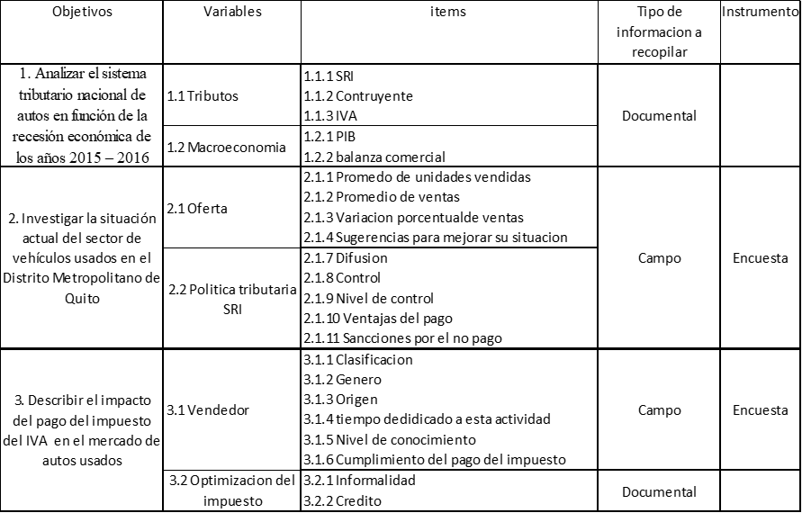
Matriz de variables

Slide 5
Objetivos específicos

Slide 6
Matriz de operacionalizacion de variables

Slide 7
Metodología
Población:
Se realizara a los vendedores que comercialicen autos usados en el Distrito Metropolitano de Quito (DMQ).
Universo:
El universo se encuentra representado en las ferias de ventas de autos usados en el DMQ
Muestra :
El sector de vendedores de autos usados está compuesto por vendedores formales e informales por lo cual su universo solo es cuantificable en el sector formal ya que hay una fuente de información confiable que es el SRI por lo que se empleara el método:
El método de muestreo discrecional (o muestreo por juicio) es un método de muestreo no probabilístico. Los sujetos se seleccionan a base del conocimiento y juicio del investigador.
El investigador selecciona a los individuos a través de su criterio profesional. Puede basarse en la experiencia de otros estudios anteriores o en su conocimiento sobre la población y el comportamiento de ésta frente a las características que se estudian.

Slide 8
Resultados de la investigacion
I ejecutivo
I variables
I bivariables

Slide 9
Informe ejecutivo
Principales hallasgos

Slide 10
Informe por variables

Slide 11
Conclusiones

Slide 12
Recomendaciones

Slide 13
Propuesta

